Slide 1


Python の基本：オブジェクト、メソッド、変数
（プログラミング基礎・用語集・体験）
URL: https://www.kkaneko.jp/pro/man/index.html
金子邦彦
資料中の図などは Google Nano Banana 2 を用いて作成

Slide 2
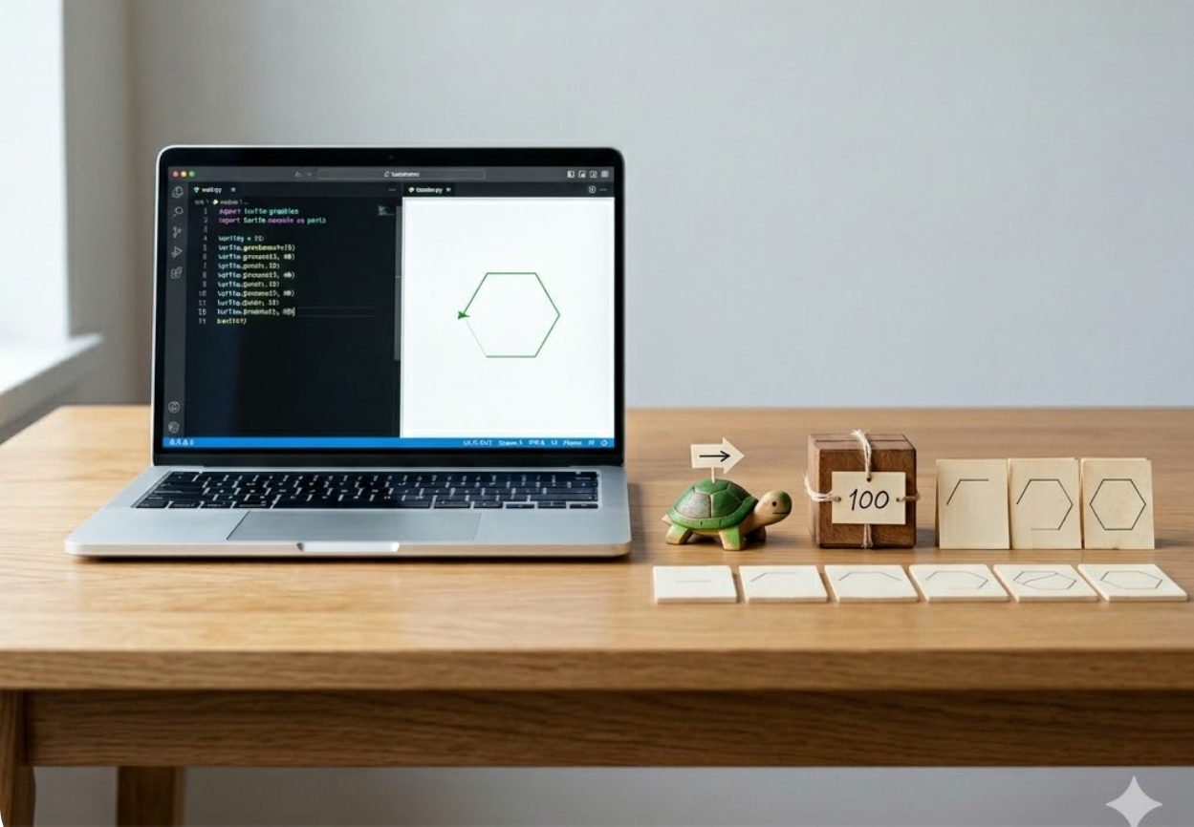
プログラミング思考を支える3つの道具：①オブジェクト・メソッド・引数、②変数と代入、③アルゴリズムの感覚
本授業の図は生成AIである Google Nano Banana 2 を用いて作成

Slide 3
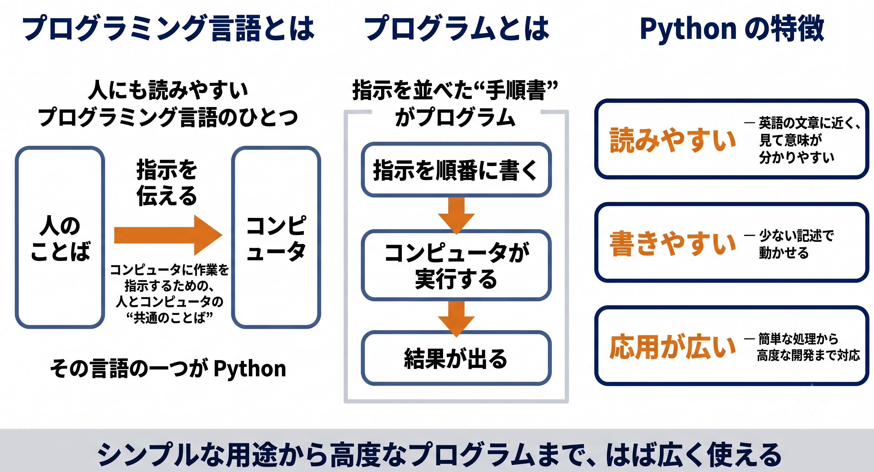
Python（パイソン） 言語

Slide 4
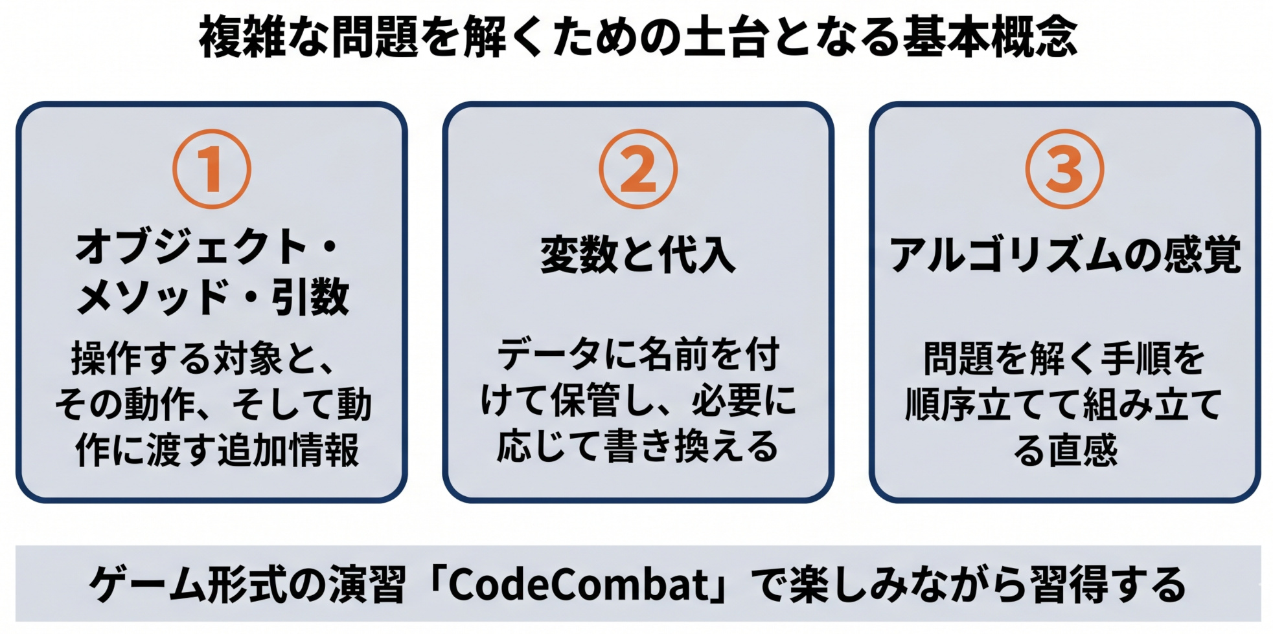
プログラミング思考を支える３つの道具

Slide 5
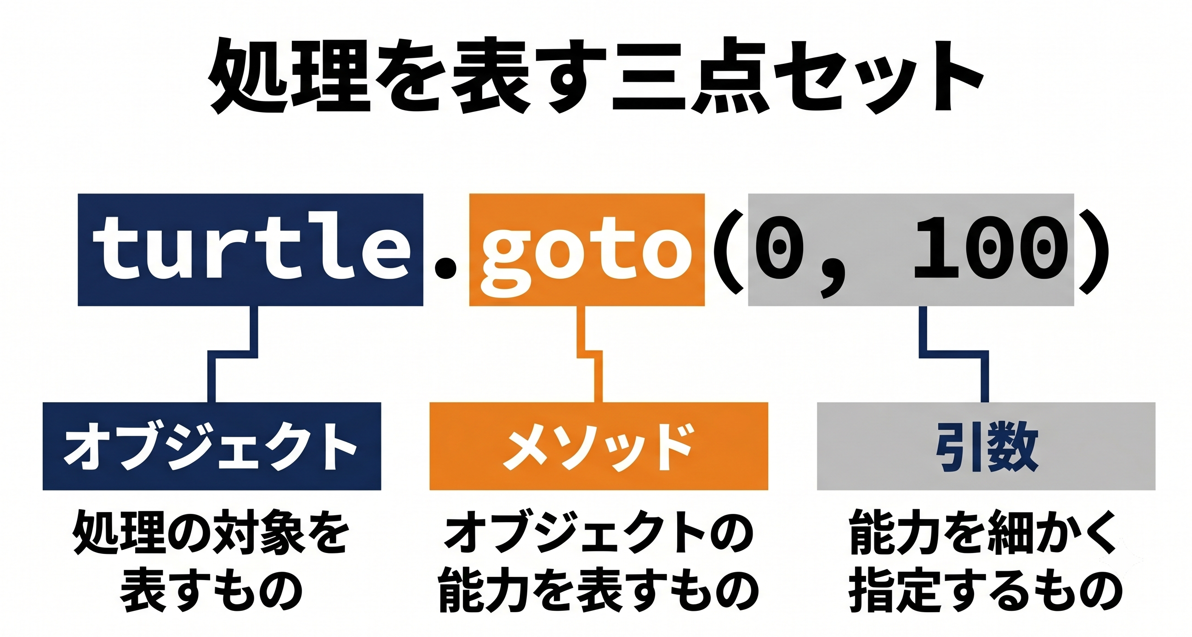
オブジェクト・メソッド・引数

Slide 6
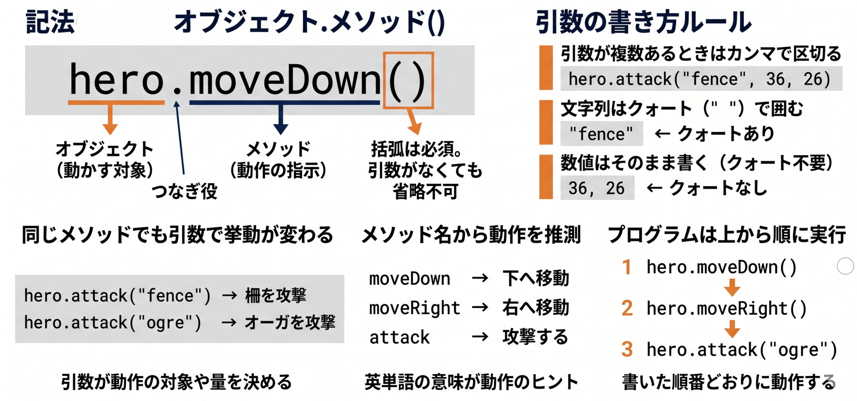
プログラミング基礎 メソッド呼び出しの読み方

Slide 7
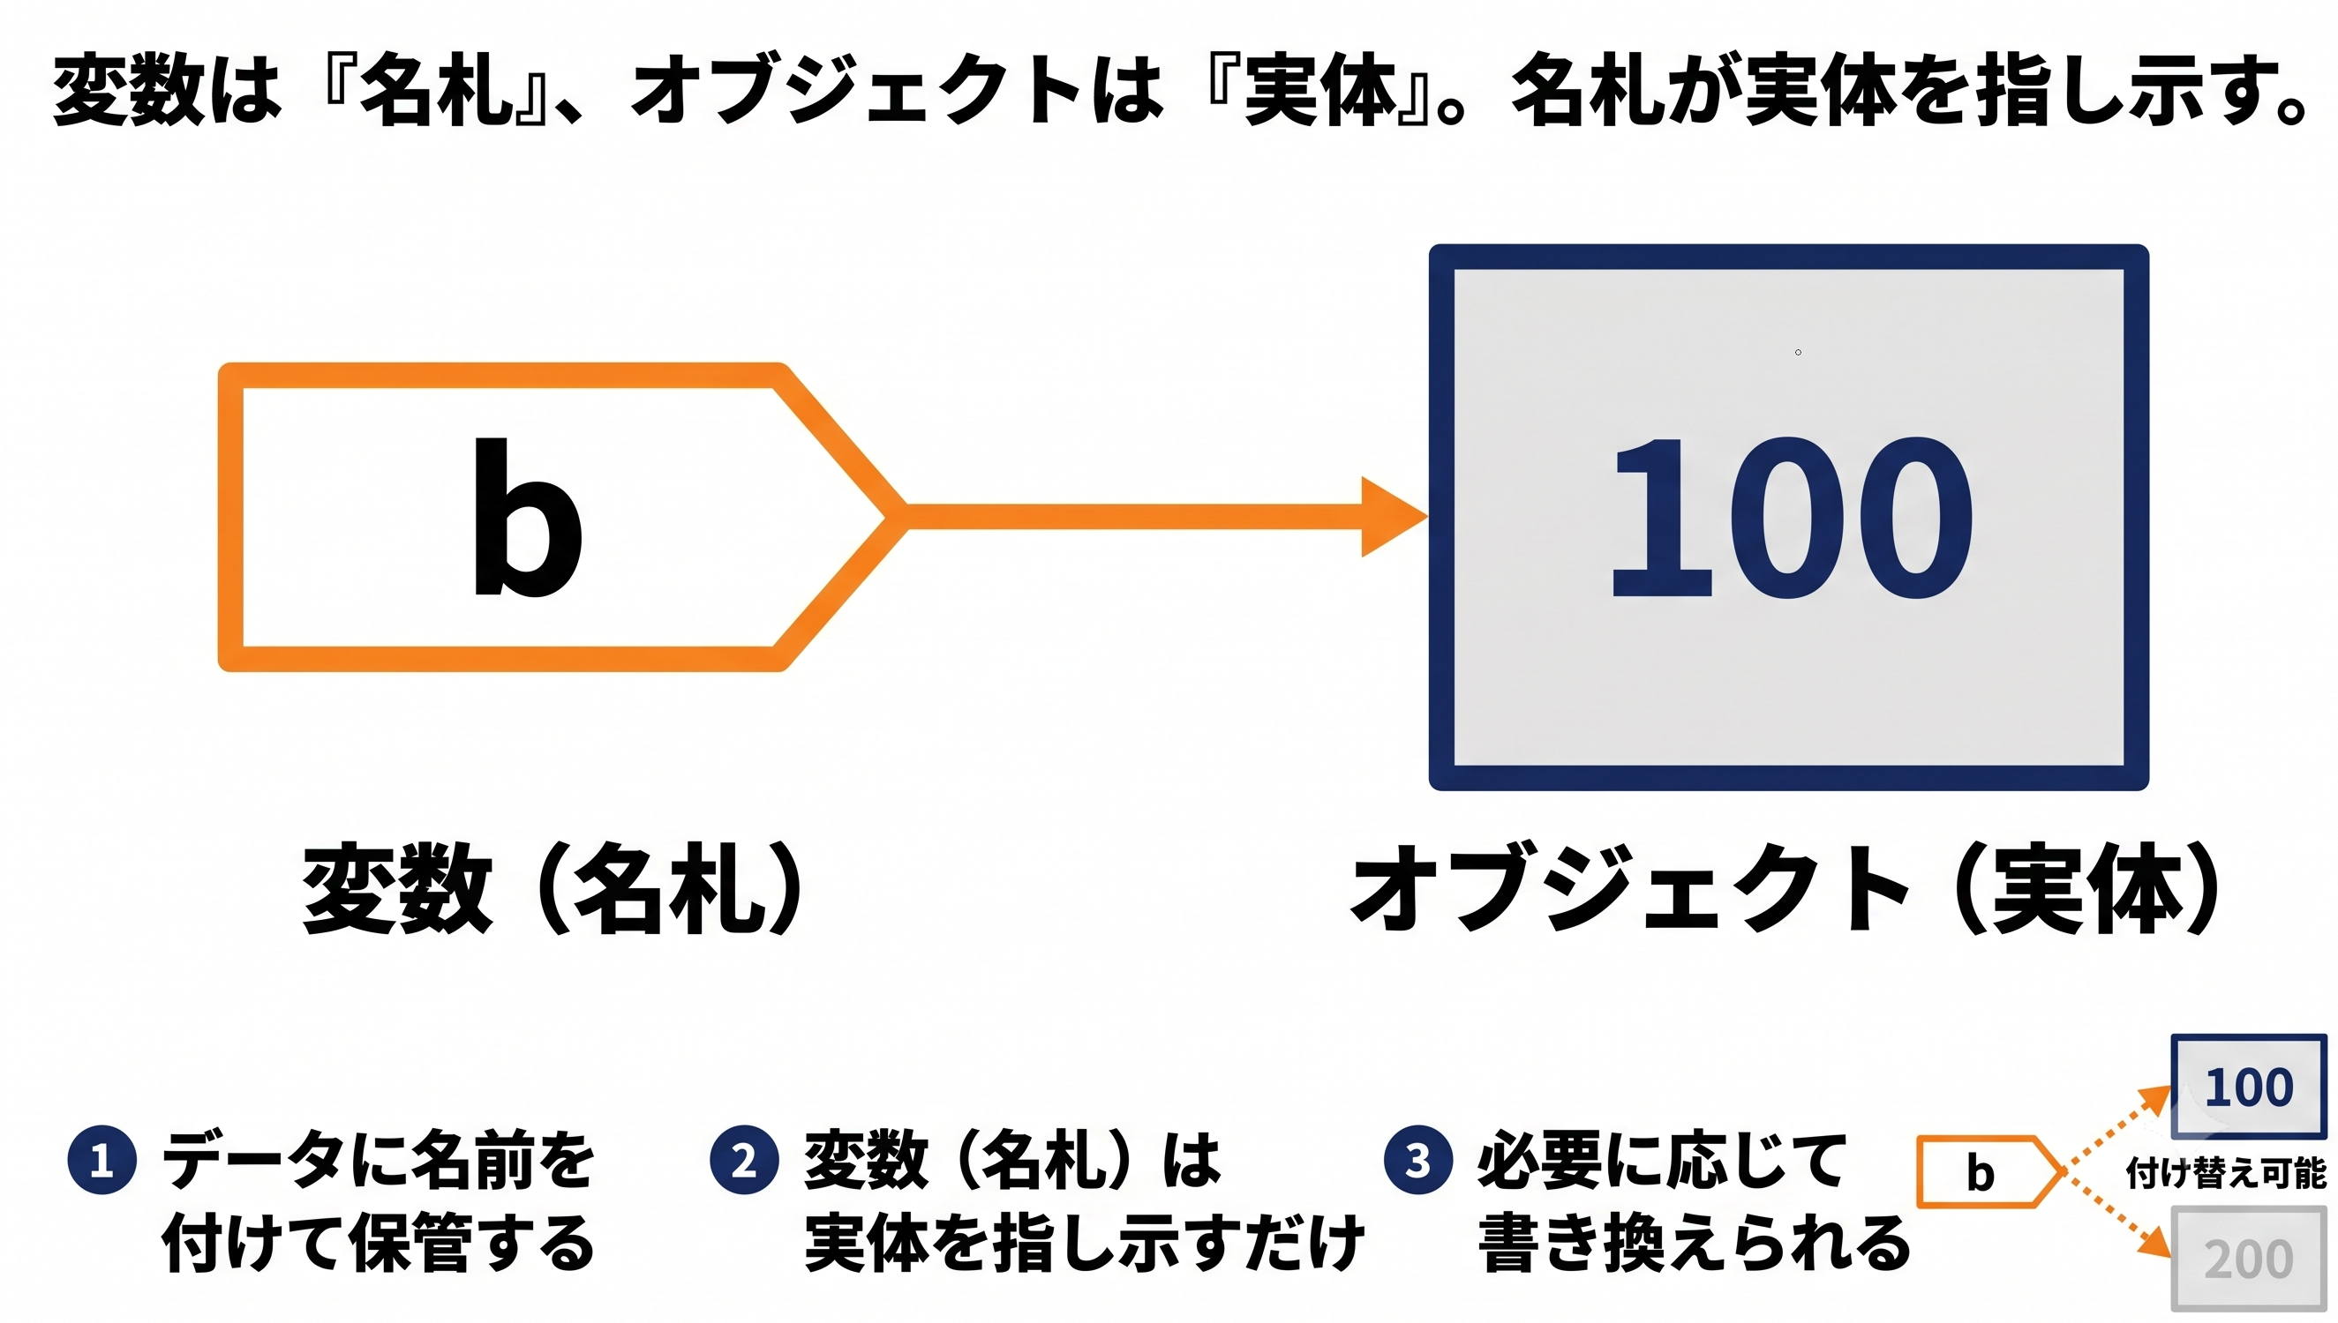
変数

Slide 8
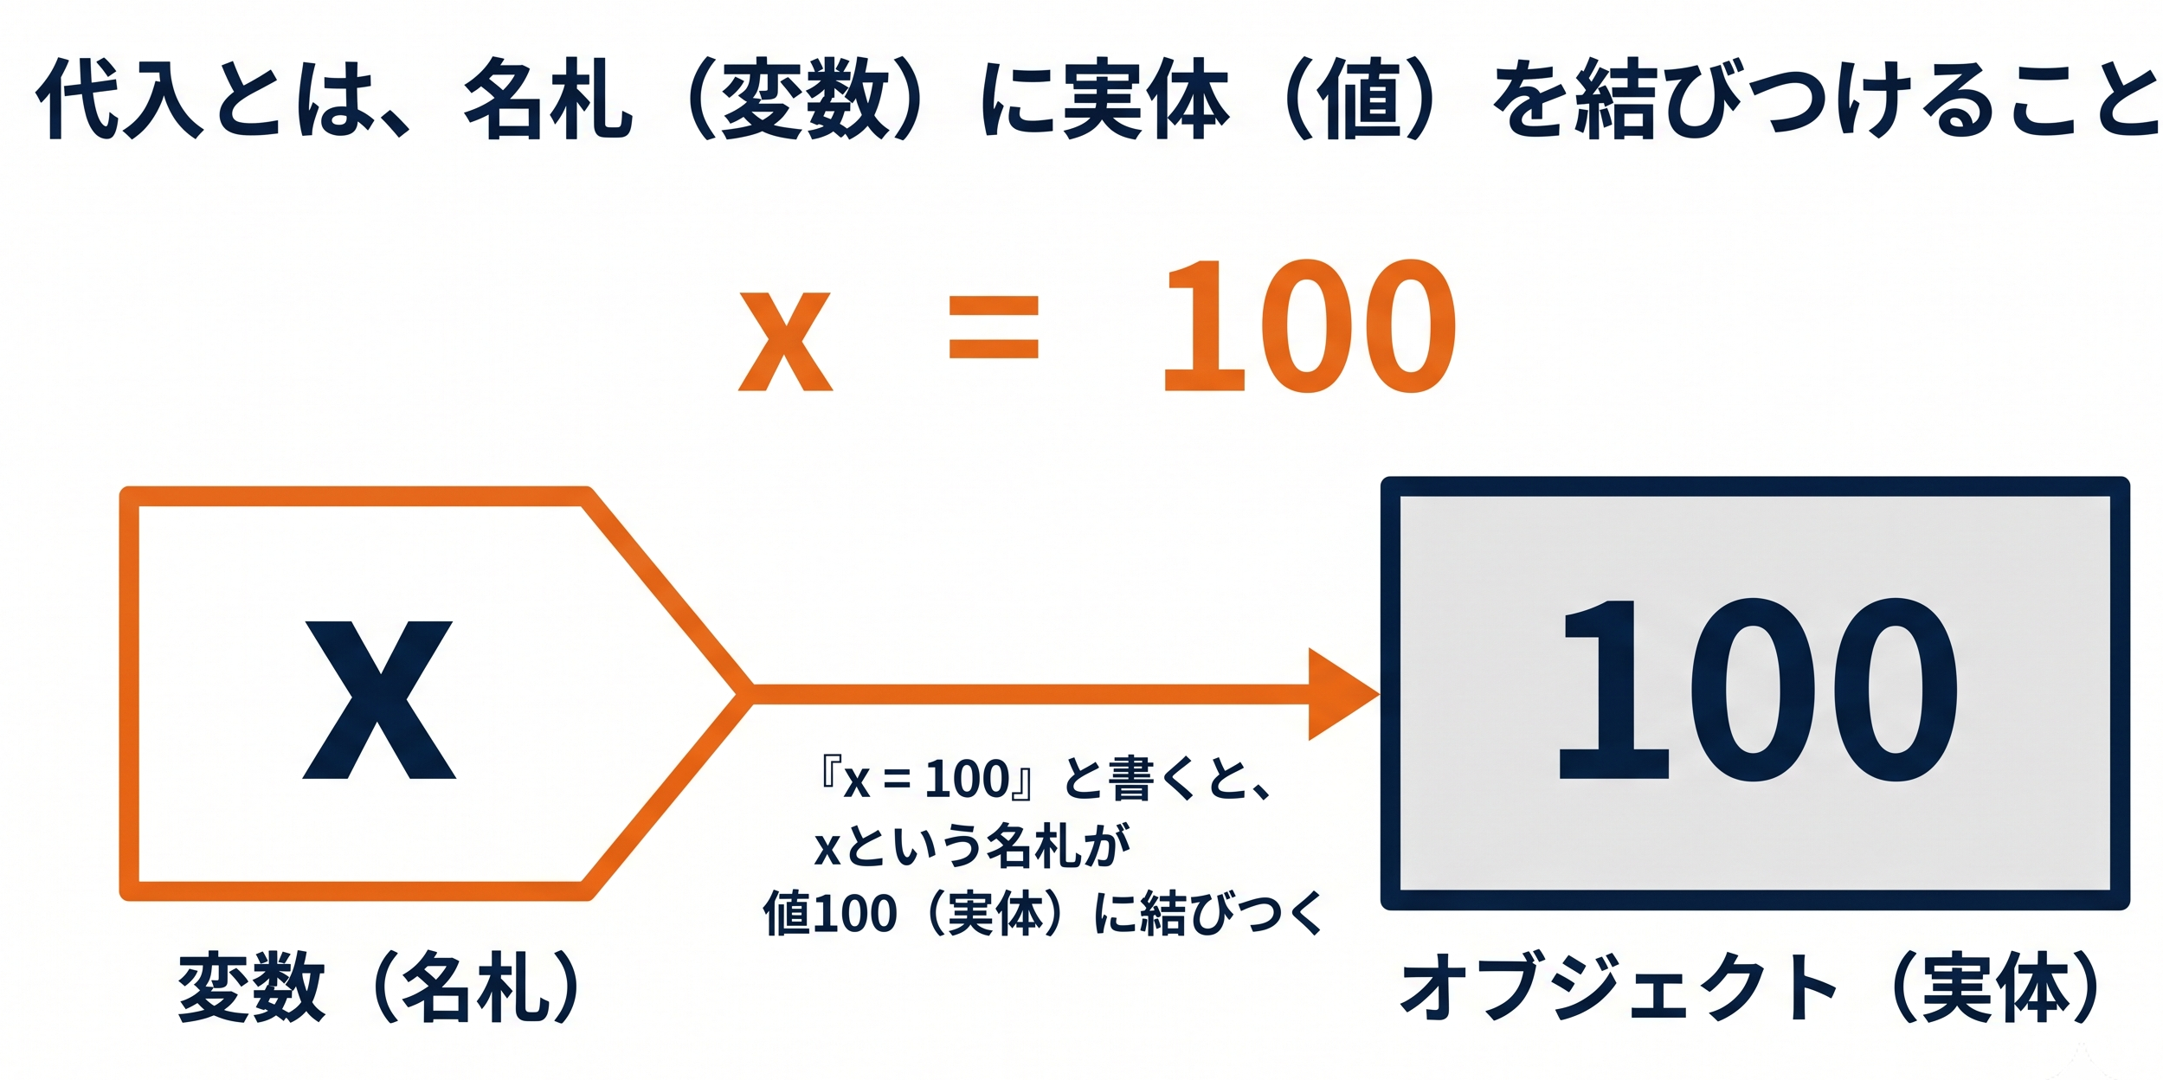
変数と代入

Slide 9
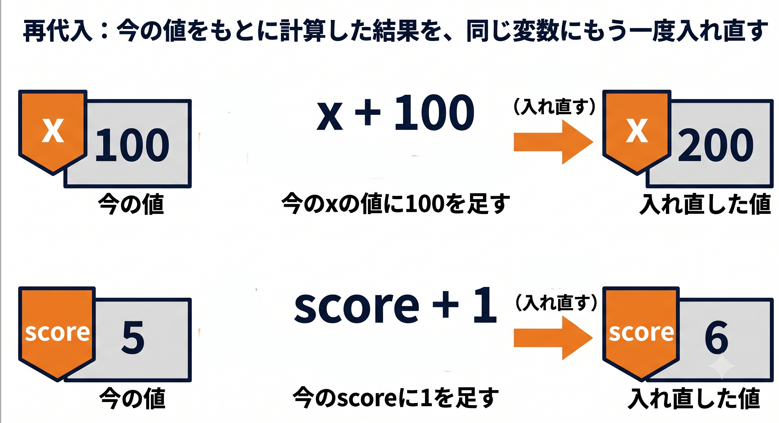
再代入

Slide 10
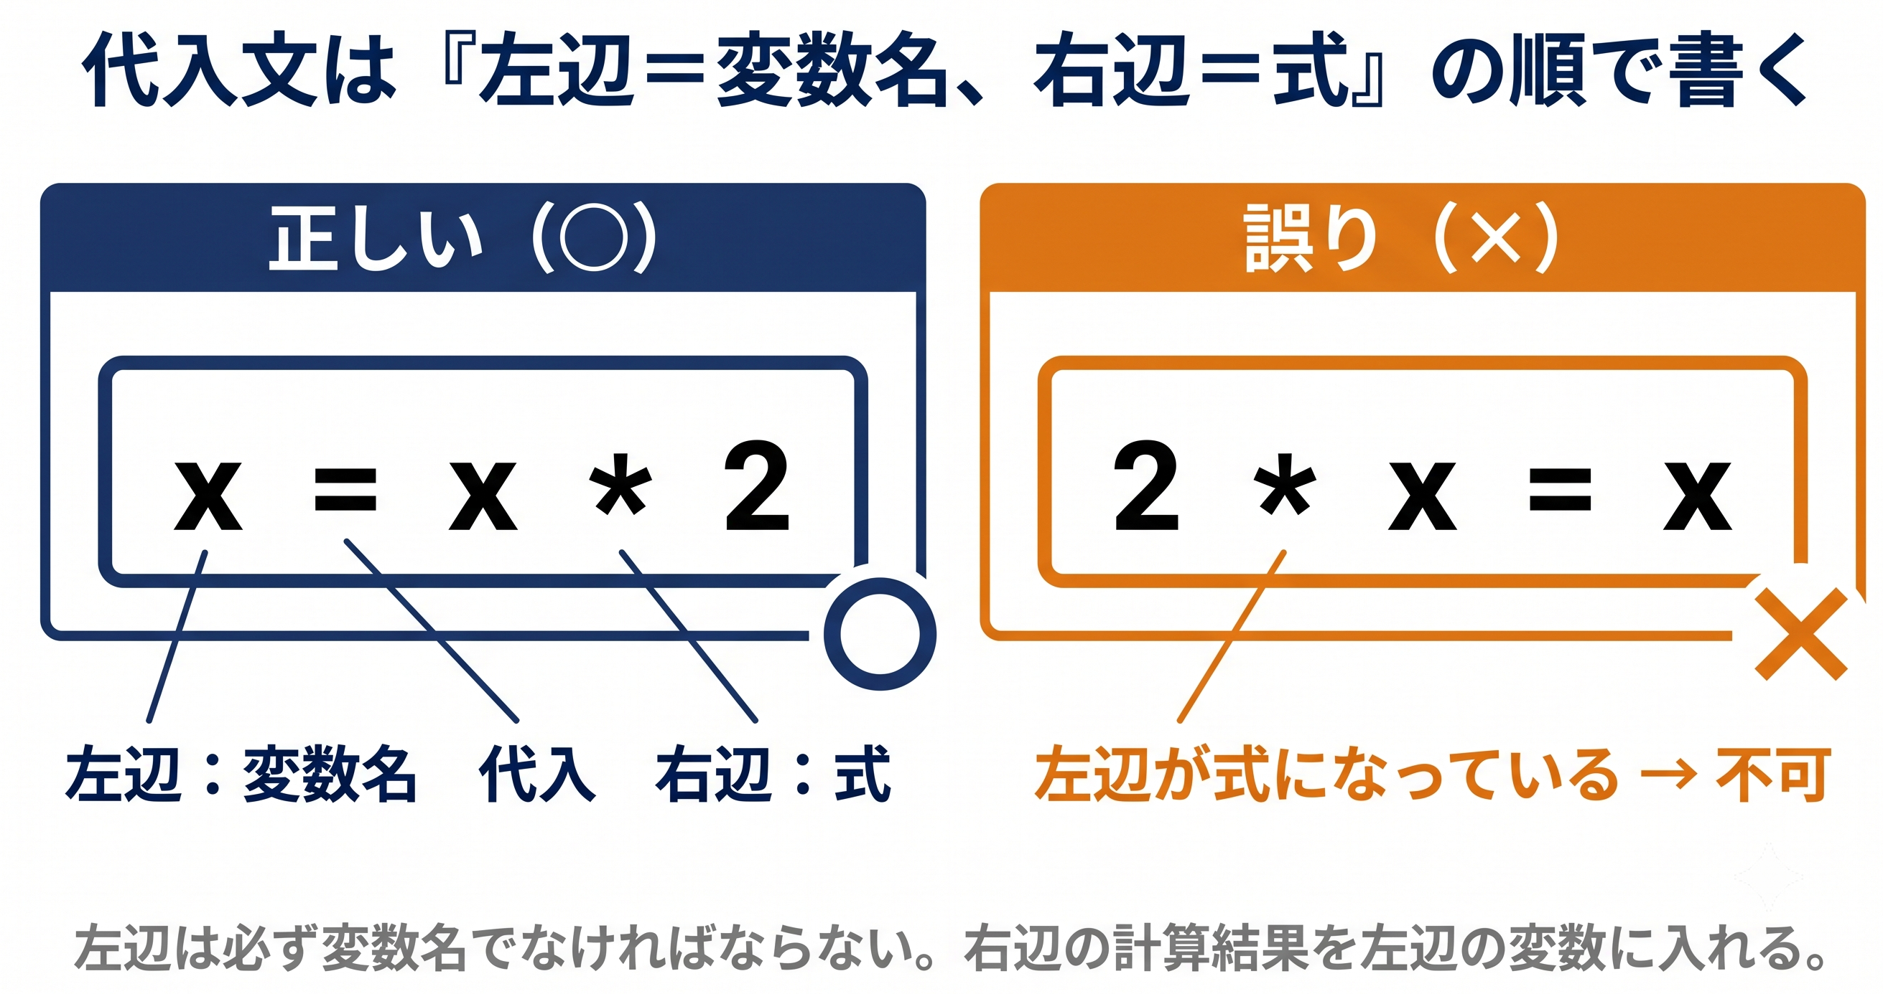
代入文の構文ルール

Slide 11
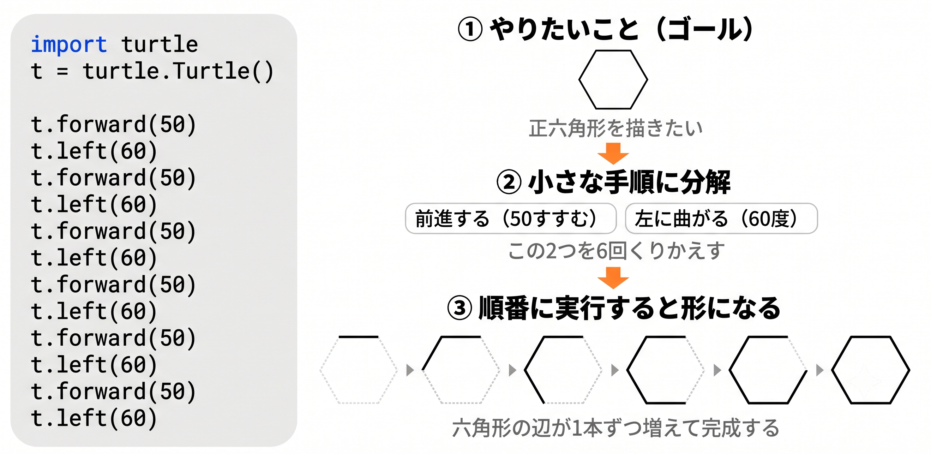
アルゴリズムの感覚：手順を順序立てて組み立てる

